Slide 1
SoyMaratonista.com
Oferta Comercial 2010
© 2009 SoyMaratonista.com

Slide 2
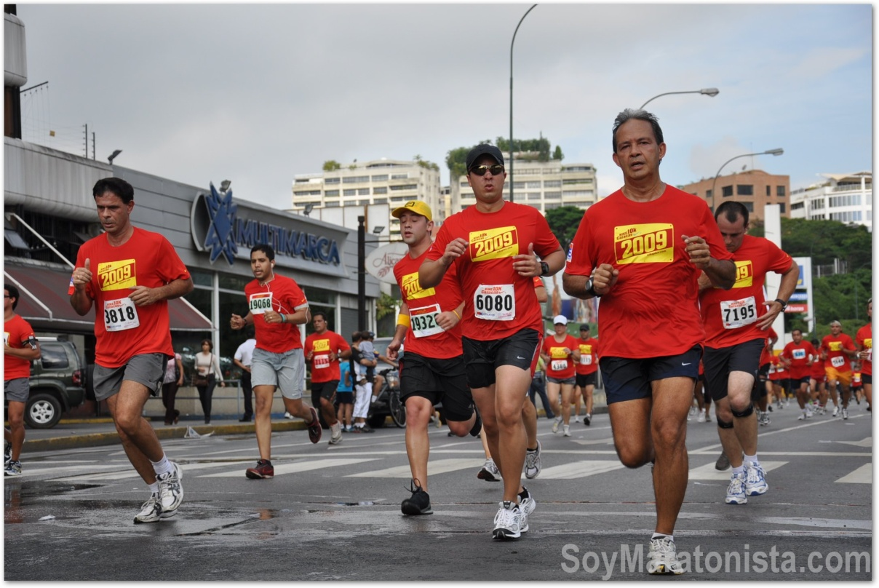
SoyMaratonista.com
SoyMaratonista.com es un portal especializado en maratón y carreras de calle que apoya a los corredores a mejorar su desempeño deportivo con la información más completa de entrenamientos, nutrición e hidratación, lesiones y mucho más.
© 2009 SoyMaratonista.com

Slide 3






Variedad y calidad de contenidos
SoyMaratonista.com consta de once secciones que brindan un amplio panorama de las noticias sobre el deporte, el calendario de competencias, los resultados más relevantes y secciones especializadas en entrenamientos, nutrición y medicina del deporte. Todos los días se actualiza alguna sección del portal.
Comenzar a correr
Planes de entrenamiento
Calendario
Resultados
Directorio
© 2009 SoyMaratonista.com

Slide 4
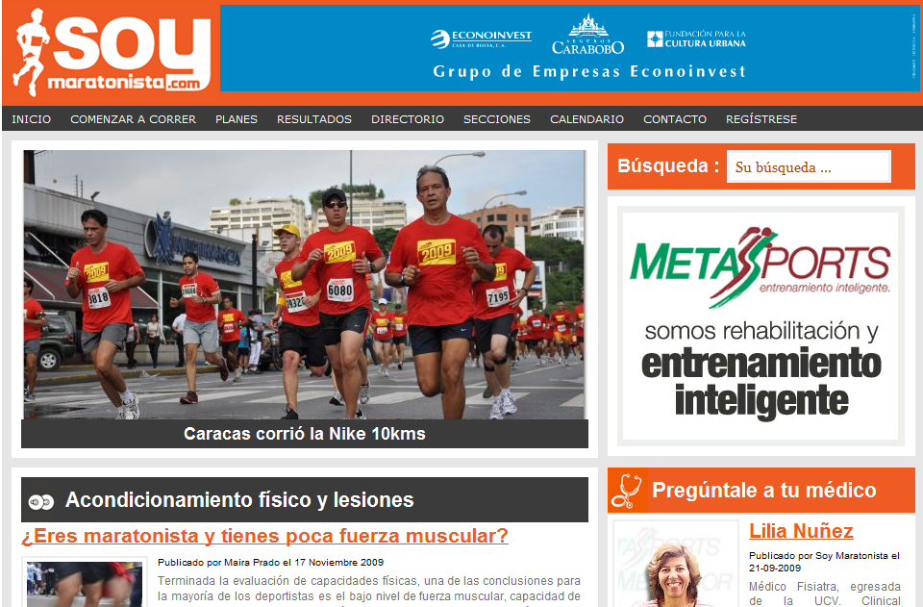
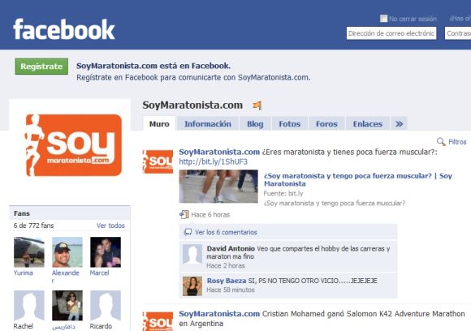
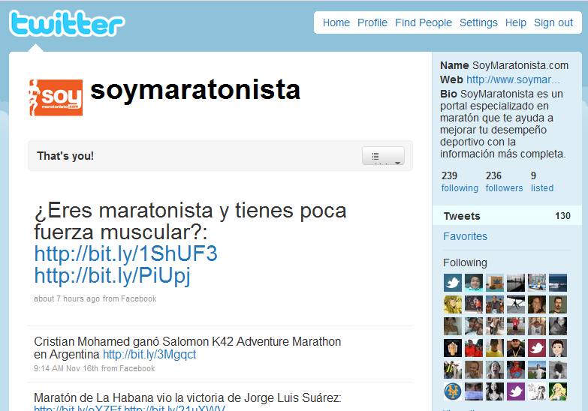
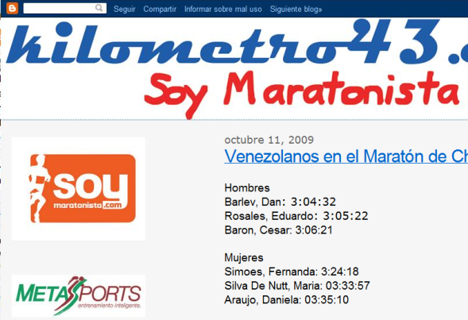
Elevada participación y presencia en redes sociales
SoyMaratonista.com está diseñado para permitir que los visitantes emitan sus comentarios y preguntas en las diferentes secciones del sitio Web. Adicionalmente, se apoya en medios sociales para cohesionar la comunidad que se identifica con este deporte y estilo de vida.
Facebook
Twitter
Blogger
© 2009 SoyMaratonista.com

Slide 5







Equipo profesional de reconocida trayectoria
Lilia Nuñez
Médico fisiatra, Clinical fellowship physical medicine and rehabilitation-musculoskeletal, occupational and sports medicine.
Ricardo Quezada
Médico Cirujano, Especialista en Medicina del Deporte, Especialista en Medicina de Rehabilitación, Coordinador del Diplomado Ejercicio y Salud.
Maira Prado
Licenciada en fisioterapia , profesora de fisiología del ejercicio. Productora y locutora de MetasSports Radio
Nayari Rossi
Licenciada en comunicación social, egresada de la Universidad Central de Venezuela. Peatona por elección, corre por afición, escribe porque algo queda.
Sandra Suárez
Lic. en Nutrición y Dietética, Magister en Nutrición Humana. Corredora desde hace más de 20 años.
Antonio Azpiroz
Administrador, especializado en el área farmacéutica. Ha participado en carreras por mas de 25 años, destacando el Ironman de Hawai y varias decenas de maratones y triatlones a nivel internacional.
Carlos Jiménez
Economista, MSc y MBA. Articulista de Business Venezuela y bloguero experimentado. Ha corrido numerosos maratones, carreras de aventura y ultramaratones.
© 2009 SoyMaratonista.com

Slide 6
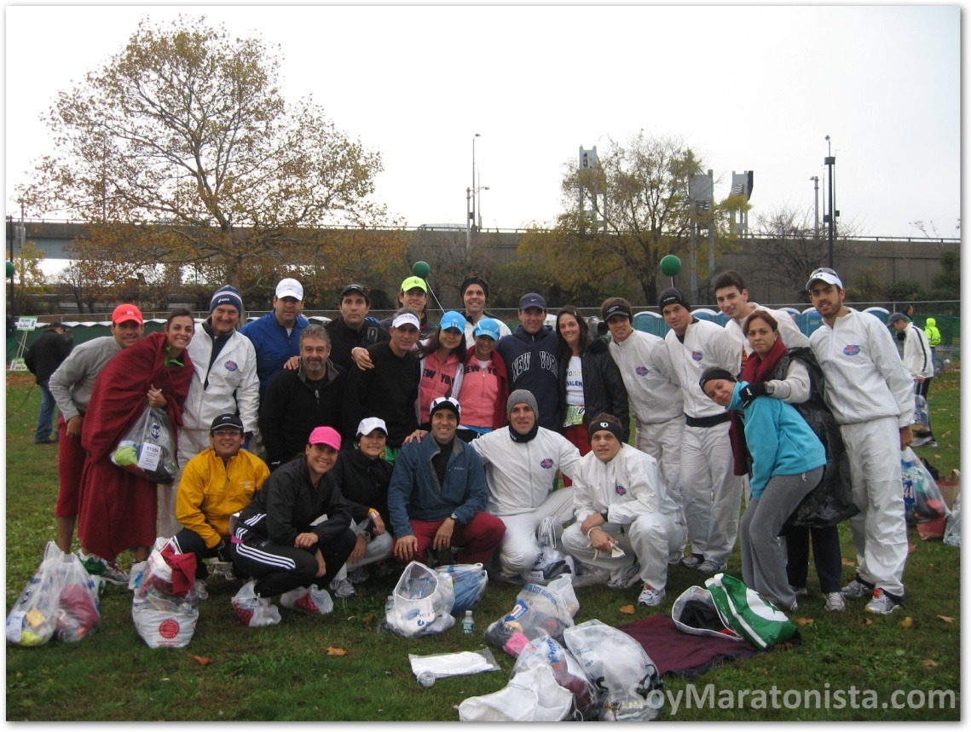
Audiencia creciente y motivada
SoyMaratonista.com está dirigido a todas aquellas personas que corren o participan en carreras de calle y maratones.
La participación en este tipo de eventos se ha incrementado considerablemente en los últimos tres años, llegándose este año a alcanzar un registro de 12.000 participantes en una carrera.
Adicionalmente, esta comunidad es altamente participativa y motivada, ya que este deporte impacta sus estilos de vida y forma de relacionarse con personas y empresas.
Equilibro entre géneros: Hombres 52%, Mujeres y 48%.
Concentración en población económicamente activa: 25 y 44 años: 69%
Fuente: Página de marca en Facebook
© 2009 SoyMaratonista.com

Slide 7

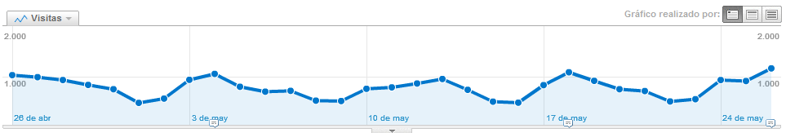
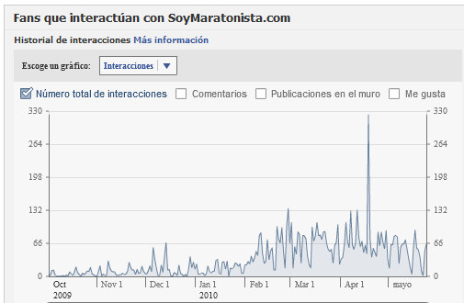
Estadísticas principales
24.254 visitas.
15.983 usuarios únicos.
3:47 minutos por visita.
2,96 páginas vistas/usuario.
4.506 visitas en el blog.
6.264 fans en la página de Facebook.
1.037 comentarios en la página Web.
1.101 followers en Twitter .
Fuente: Google Analytics, Facebook y Twitter
© 2009 SoyMaratonista.com

Slide 8
Proposición única de valor
Medio altamente segmentado que llega a una audiencia específica de personas interesadas en la actividad física y un estilo de vida saludable.
Actualizaciones diarias en el sitio de Internet con difusión en las redes sociales.
Contenidos profesionales de apoyo para la práctica integral del deporte (entrenamientos, nutrición, acondicionamiento físico, etc.).
Planes de entrenamiento gratuitos y ajustados a diferentes niveles y distancias.
Boletín electrónico de distribución mensual entre los usuarios registrados en el sitio.
Actividades de mercadeo permanentes (material POP, calcomanías, cobertura fotográfica de eventos, etc.).
Arquitectura de la información sencilla y de fácil navegación.
Flexibilidad en la contratación de espacios publicitarios.
© 2009 SoyMaratonista.com

Slide 9
Planes futuros
Nuevas secciones.
Estudio del perfil demográfico y psicográfico de los visitantes y su relación con productos y marcas.
Organización de congresillos técnicos para tratar temas sobre entrenamiento deportivo y nutrición.
Tienda en línea para la adquisición de productos deportivos y mercadería oficial del sitio Web.
© 2009 SoyMaratonista.com

Slide 10
Glosario de términos
¿Que es un Banner?
Un banner es el formato o espacio publicitario en Internet. Esta forma de publicidad en línea consiste en incluir una pieza publicitaria dentro de una página web.
¿Qué es una Impresión?
La Impresión es el registro electrónico generado cuando a un usuario se le muestra una publicidad en la pantalla de su Computador, esto se registra electrónicamente en un reporte que guarda el Administrador de Publicidad (Adserver). El mismo se puede revisar en tiempo real y desde cualquier computador.
¿Qué es un Click o Click Through?
Es la acción del usuario de hacer click sobre el banner publicitario para acceder a mas información motivada por la publicidad contenida en él. Por lo general esta acción apertura una nueva ventana con la pagina web del anunciante y directamente a la información del producto o servicio.
¿Qué es un Banner Rotativo?
Es el banner que se muestra de forma rotativa y aleatoria en todas las secciones de la pagina donde exista el mismo formato de banner contratado.
¿Qué es un Banner Segmentado?
Es el banner que se programa para aparecer sólo en una o varias secciones seleccionadas por el anunciante.

Slide 11


Formatos de los anuncios disponibles
Standard Leaderboard (720x90)
SoyMaratonista.com utiliza formatos publicitarios estandarizados de la Interactive Advertising Bureau.
El banner rectangular (Standard Leaderboard) es el formato más usado en la publicidad Display en los Estados Unidos y es recomendado para comunicación acerca de productos y marcas, características y beneficios. Cada página cuenta con un aviso en este formato.
Por su parte, el banner cuadrado (Medium Rectangle) es el segundo formato más usado brindando la posibilidad adicional de explotar imágenes y movimiento para describir productos y servicios. Cada página cuenta con dos banners cuadrados (superior e inferior).
2. Medium Rectangle (300x250)
© 2009 SoyMaratonista.com

Slide 12
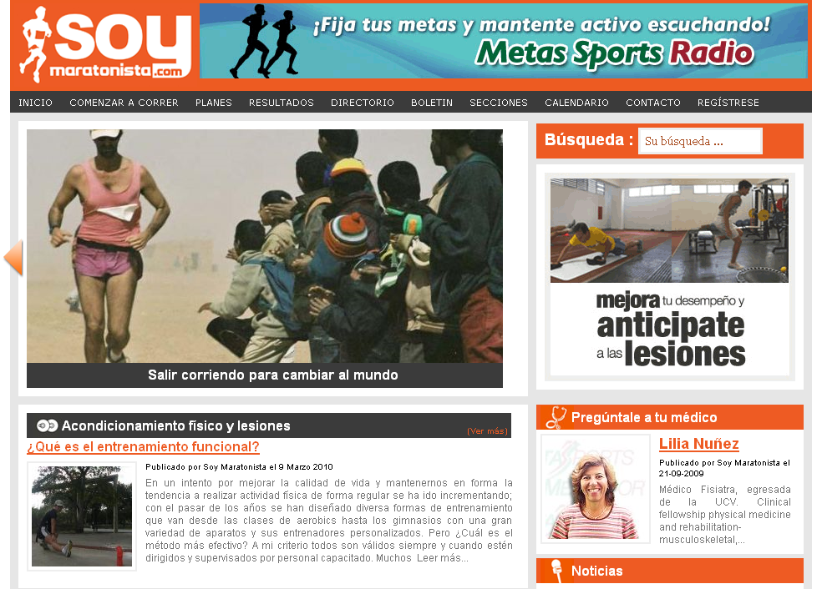
Banner rectangular
Banner Rectangular
Medida: 300x250
Peso Máximo: 40k
Linkea: al hacer click
Audio: permitido. Especificaciones más adelante
Video: permitido. Especificaciones más adelante
Tiempo de animación: 15 seg.

Slide 13
Banner horizontal
Banner Horizontal (leaderboard)
Medida: 728x90
Peso Máximo: 30k
Linkea: al hacer click
Audio: permitido. Especificaciones más adelante
Video: permitido. Especificaciones más adelante
Tiempo de animación: 15 seg.

Slide 14
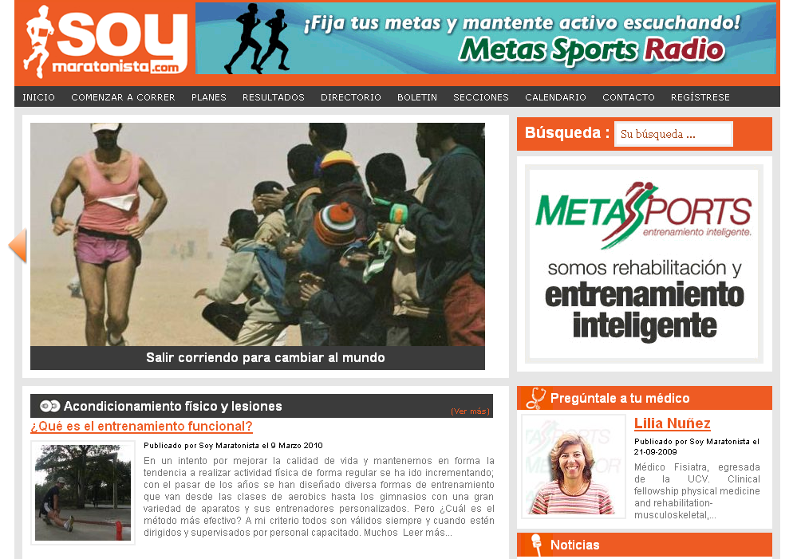
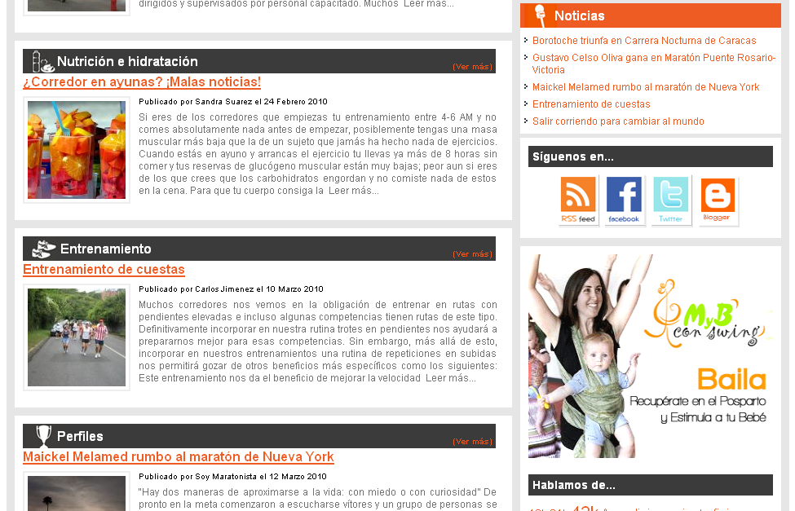
Tarifas de espacios y posiciones
BANNER HORIZONTAL | DIMENSIONES | TARIFA MENSUAL
Segmentado Portada | 728x90 | BsF 3.500
Rotativo Secciones | 728x90 | BsF 2.000
Banner Horizontal
Banner Rectangular Superior
BANNER RECTANGULAR SUPERIOR | DIMENSIONES | TARIFA MENSUAL
Segmentado Portada | 300x250 | BsF 4.000
Segmentado Secciones | 300x250 | BsF 2.000
Banner Rectangular Superior
BANNER RECTANGULAR INFERIOR | DIMENSIONES | TARIFA MENSUAL
Segmentado Portada | 300x250 | BsF 2.500
Rotativo Secciones | 300x250 | BsF 1.500

Slide 15
Condiciones Generales

Slide 16
Condiciones Generales
Condiciones de Compra
La tarifa tiene vigencia desde el 1 de marzo de 2010.
La empresa comercializadora de los espacios publicitarios es Innovame Tecnomedios Group C.A.
La compra debe ser cancelada en pago adelantado, justo antes de iniciar la pauta
Para compras mayores a un mes, el pago se puede realizar al comenzar cada mes de pauta.
Los pagos a nombre de Innovame Tecnomedios Group C.A., RIFJ-29807401-9
Entrega de Banners
Todos los banner deben ser elaborados y entregados por el cliente o la agencia.
La cantidad de banners para una campaña son ilimitados. El cliente puede utilizar varias piezas diferentes que rotarán bajo su misma compra sin ningún problema. De utilizar una programación especial (banner 1 los lunes, banner 2 los martes, etc.) debe enviar la misma con una semana de antelación para ajustarla en el servidor
Los banner deben ser entregados con una semana de antelación al inicio de la pauta.
Los tamaños de los banner así como los pesos máximos recomendados se encuentran especificados en la tarifa correspondiente.

Slide 17
Condiciones Generales
Especificaciones piezas elaboradas en flash
Todos los banner pueden ser elaborados en formatos de Imagen JPG, Gift animado (respetando los pesos recomendados) o animación en Flash.
Para los banner desarrollados en Flash, estos deben tener incorporado el link hacia la página deseada y recomendamos que el banner sea grabado en la versión Flash 7.0, esto permite que la mayor cantidad de computadoras logren visualizar la pieza sin necesidad de actualizar el software ya instalado.
Para colocarle un link a cualquier banner hecho en Flash, se debe, primero que todo, crear un botón invisible
Una vez creado el botón invisible se le debe asignar la siguiente “acción”:
on (release) {
getURL("http://www.soymaratonista.com", "_blank");
}
Donde “http:// www.soymaratonista.com” puede ser reemplazado por cualquier dirección Web a la cual quiera vincular el banner.

Slide 18
Especificaciones piezas con video
Condiciones Generales
No está permitida la reproducción de video en forma automática con la pieza plegada.
  Al estar completamente expandida sí podrá comenzar automáticamente.
Se deben incluir en forma obligatoria los botones de Play y Pausa. No es obligatorio el botón Re-Play.
Es obligatorio que el video no realice un loop o bucle automático.
Es obligatorio incluir un mensaje de espera mientras carga el video.
El botón de Cerrar debe estar incluido en forma obligatoria en todos los videos, el cual deberá plegar la pieza al estado inicial.
Deberá tener un área de clic en la que la url sea clickTag y no la dirección del anunciante y que no interfiera con la funcionalidad de los botones. Si necesita más información envíenos un e-mail

Slide 19
Condiciones Generales
Especificaciones piezas con audio
No está permitido el audio en forma automática con la pieza plegada. Al desplegarla, el audio deberá inicializarse en forma manual por el usuario.
Se deben incluir en forma obligatoria los botones de Play y Pausa. No es obligatorio el botón Re-Play.
Es obligatorio incluir un mensaje de espera mientras carga el video.
El botón de Cerrar debe estar incluido en forma obligatoria en todos los videos, el cual deberá plegar la pieza al estado inicial.
Deberá tener un área de clic en la que la url sea clickTag y no la dirección del anunciante y que no interfiera con la funcionalidad de los botones. Si necesita más información envíenos un e-mail

Slide 20
Información de contacto
Luis David Perez Monteverde
Ventas de Publicidad
Email: luisdavid.perez@innova-me.com
Celular: 0412-609.90.09
Raul Castellanos
Director
Email: raul.castellanos@innova-me.com
Celular: 0424-105.22.09
Innovame Tecnomedios Group C.A.
Avenida Este 0, Residencias Barriliro, piso 14, apto PH-1, La Candelaria, Caracas
Telf.: (+58 212) 688.2747 (Máster).
© 2009 SoyMaratonista.com

